Slide 1
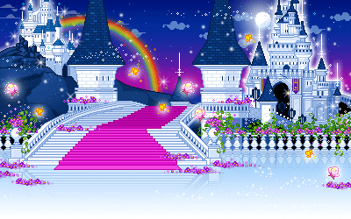
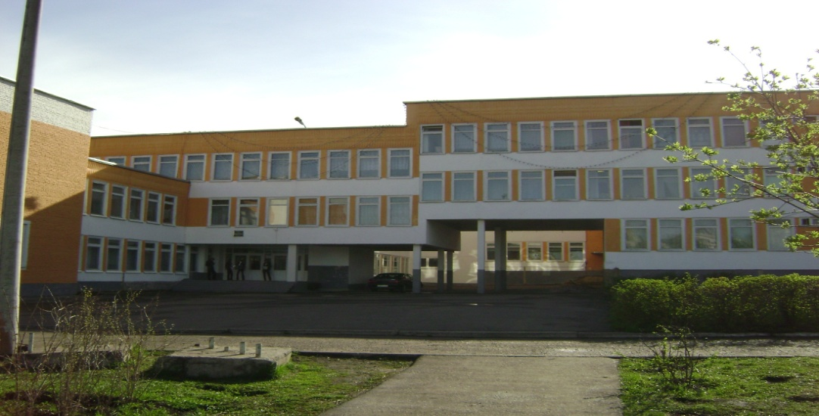

Slide 2
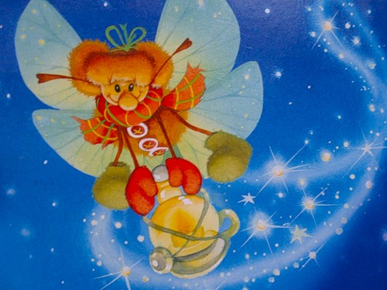
СВЕТЛЯЧКИ

Slide 3
ГЕРБ
Герб школьной республики, в соответствии , с требованиями геральдики, начинается с окружности, на которой начертан девиз школьной организации : «Прав лишь горящий, презревший покой».
В центре – раскрытая книга на фоне восходящего солнца, означающая стремление юношества к свету знаний. Раскрытая книга -открытость к новому, способность творчески решать задачи, желание учиться. Солнце символизирует молодое поколение, его энергию, активность, оптимизм.
На голубом фоне неба, обозначающего мир и согласие – горящий факел, символизирующий:
- горящие сердца, презревшие покой;
- способность стать лидером и повести за собой;
- горячая любовь к Родине;
- гражданственность.
Слева - ручка, справа – карандаш, символы учения, перевиты лентой цветов школьного флага, объединяющий младших и старших школьников.
На фоне ленты щит-знак защиты прав всех участников учебного процесса, их интересов. На щите цвета мордовского флага и солярный знак маренового цвета как принадлежность школы № 38 Республике Мордовия.
Завершает герб золотая звезда «Пульсар», обозначающая стремление достичь высот, а ее лучи отражают основные принципы детской школьной организации:
- активно действовать;
- гореть самому и зажигать других;
- воплощать в жизнь задуманное.

Slide 4
БЕЛЫЙ – цвет чистоты помыслов и благородства мудрости и знания;
словно чистый лист бумаги, который каждый должен заполнить сам;
цвет открытости миру, детской наивности, непогрешимости.
ЗЕЛЕНЫЙ – цвет надежды и равновесия, создания и возрождения;
цвет мира, настоящего и будущего;
цвет природы, живой и трепетной, нуждающейся в нашей заботе
и милосердии.
ЖЕЛТЫЙ – подобный солнечному лучу, озаряющему страну детства,
дарящий ласковое тепло и доброту золотых сердец педагогов
всем ученикам нашей школы.

Slide 5
ГИМН СВЕТЛЯЧКОВ
1. В школу свою приходим каждый день
Мы теперь уже не новички
Тех, кто трудится и ненавидит лень
Называют просто «Светлячки».
ПРИПЕВ:
Светятся, светятся в темноте маячки,
И озаряют вам путь в любой жизни.
Каждому, каждому отдадут светлячки
Из сердца искорку и тепло души.
2. Будем дружбою своею дорожить
Вместе веселей вперед идти
Всем, кому не нравится, бесцельно жить,
Светлячок, фонариком свети.
ПРИПЕВ:
Светятся, светятся в темноте маячки,
И озаряют вам путь в любой жизни.
Каждому, каждому отдадут светлячки
Из сердца искорку и тепло души.
3. Будем жить стараться, чтоб рассеять тьму,
И гореть – ведь наш девиз таков
Раз ты честен, верен долгу своему,
Становись одним из «светлячков».

Slide 6
Девиз «Светлячка»
Если я гореть не буду,
Если ты гореть не будешь,
Если мы гореть не будем,
Кто тогда рассеет тьму?

Slide 7
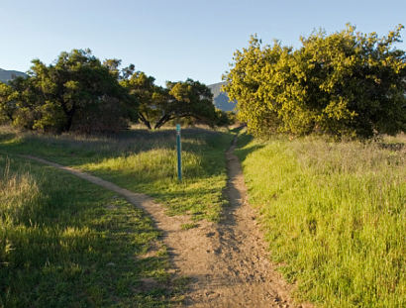
Тропинки

Slide 8
ПРОГРАММА «ЧЕТЫРЕ+ТРИ»
Сами придумываем
Сами ставим
себе оценку
Сами решаем
Сами делаем

Slide 9
3 шага по тропинке
ДЕЛАЙ КАК СТАРШИЙ
ДЕЛАЙ ЛУЧШЕ НЕГО
ДЕЛАЙ САМ и ВМЕСТЕ С ДРУЗЬЯМИ

Slide 10
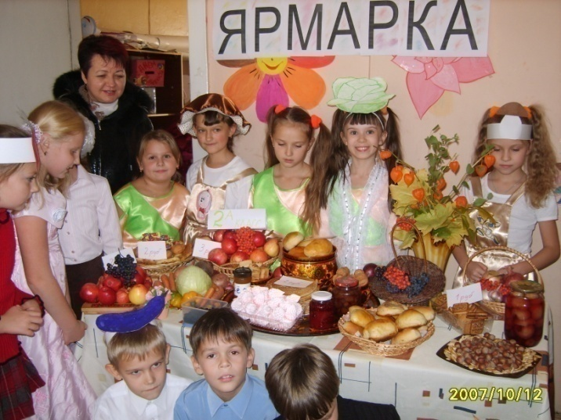
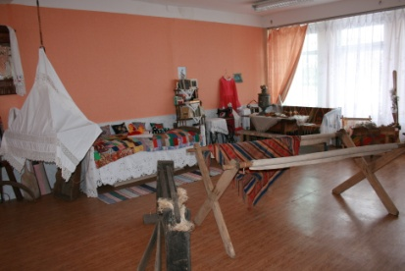
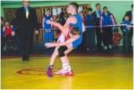
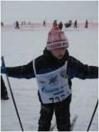
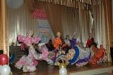
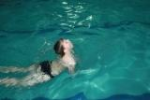
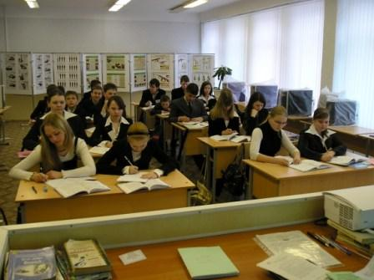
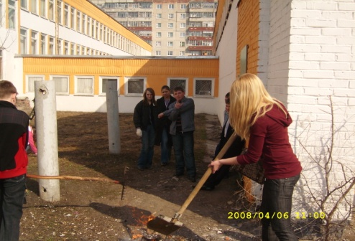
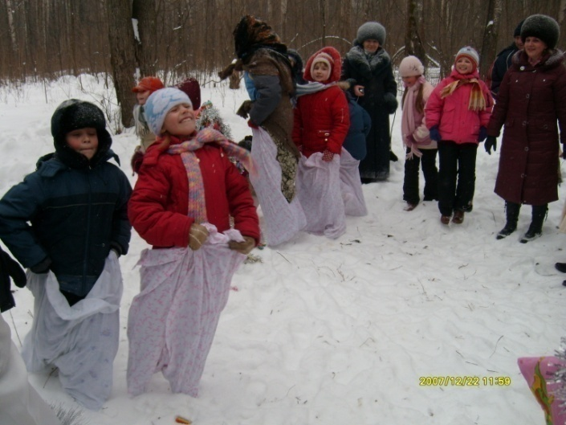
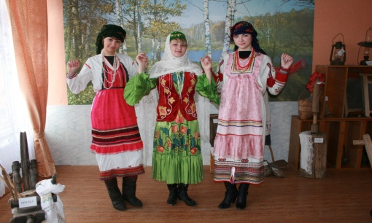

Slide 12
Салют

Slide 13
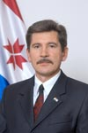
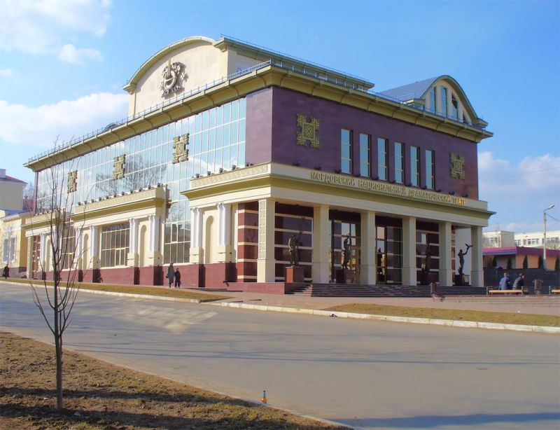
Мой дом родной

Slide 14
Салют

Slide 15
Здоровье

Slide 16
Салют

Slide 17
Салют

Slide 18
СВЕТЛЯЧКИ

Slide 19
КЛЯТВА
Торжественно клянемся:
хорошо учиться
быть смелыми
справедливыми
честными
вежливыми
уважать старших
любить школу, ее учителей и свой класс

Slide 20
СВЕТЛЯЧКИ

Slide 21
